Slide 1
Vývoj algoritmov pre inovatívne meranie pohybov oka
Martin Kasznár
vedúci práce: doc. Ing. Erik Vavrinský, PhD.

Slide 2
Obsah
téma všeobecne
reflexia naplnenia čiastkových úloh ku dnešku
ďalší postup
formálna definícia úlohy
čítanie posudkov a odpovede na pripomienky v posudkoch
všeobecná diskusia a rozprava

Slide 3
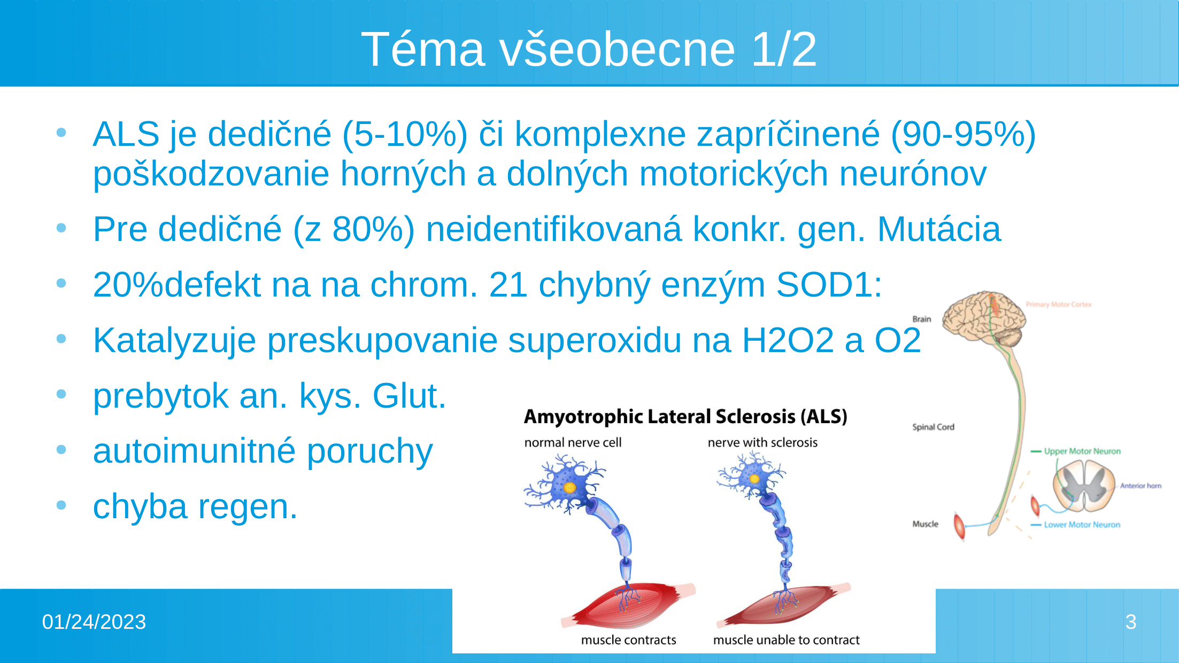

Slide 4
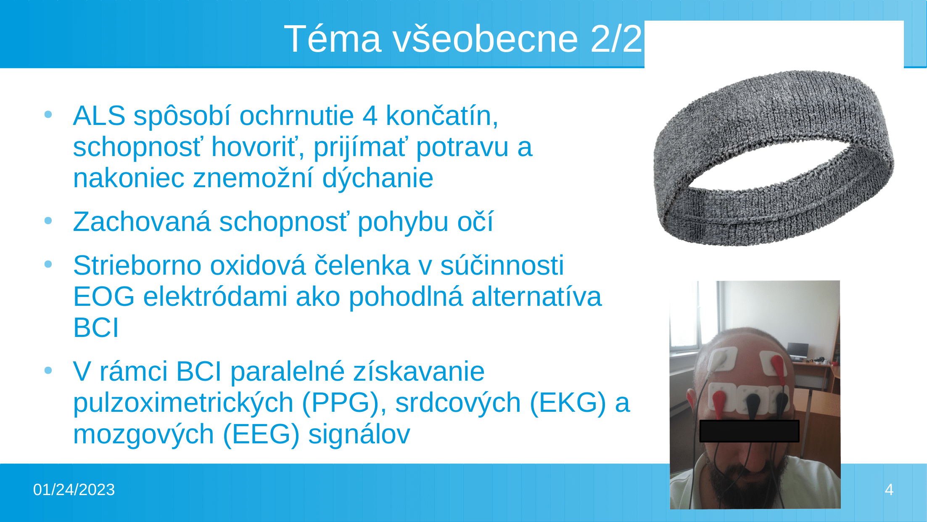

Slide 5
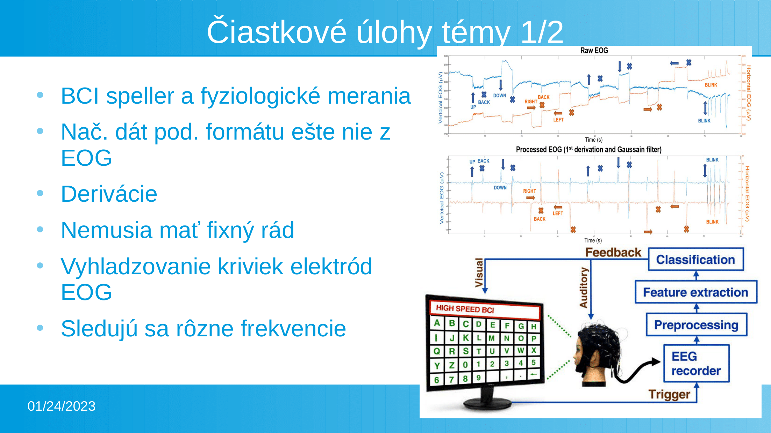
✅
✅
✅
✅
✅
✅

Slide 6
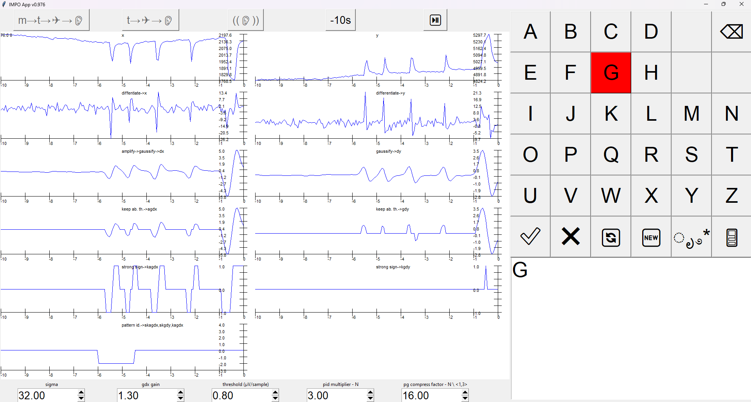
nač. dát
nez. od rádov
derivácie
vyhladzovanie kriviek
gestá
BCI speller

Slide 7
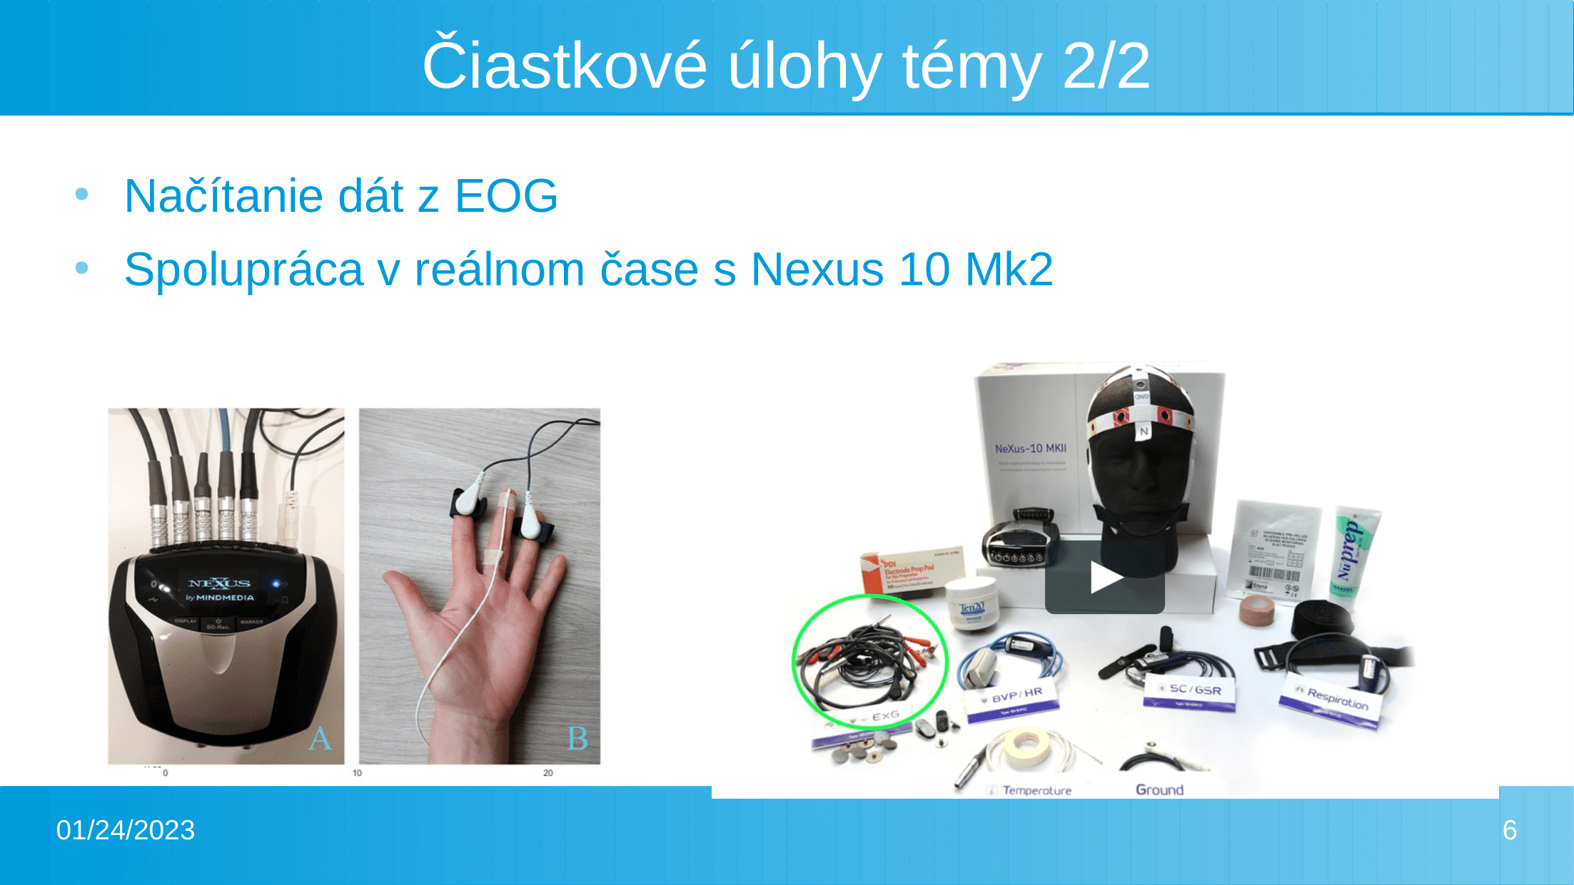
❌
❌

Slide 8
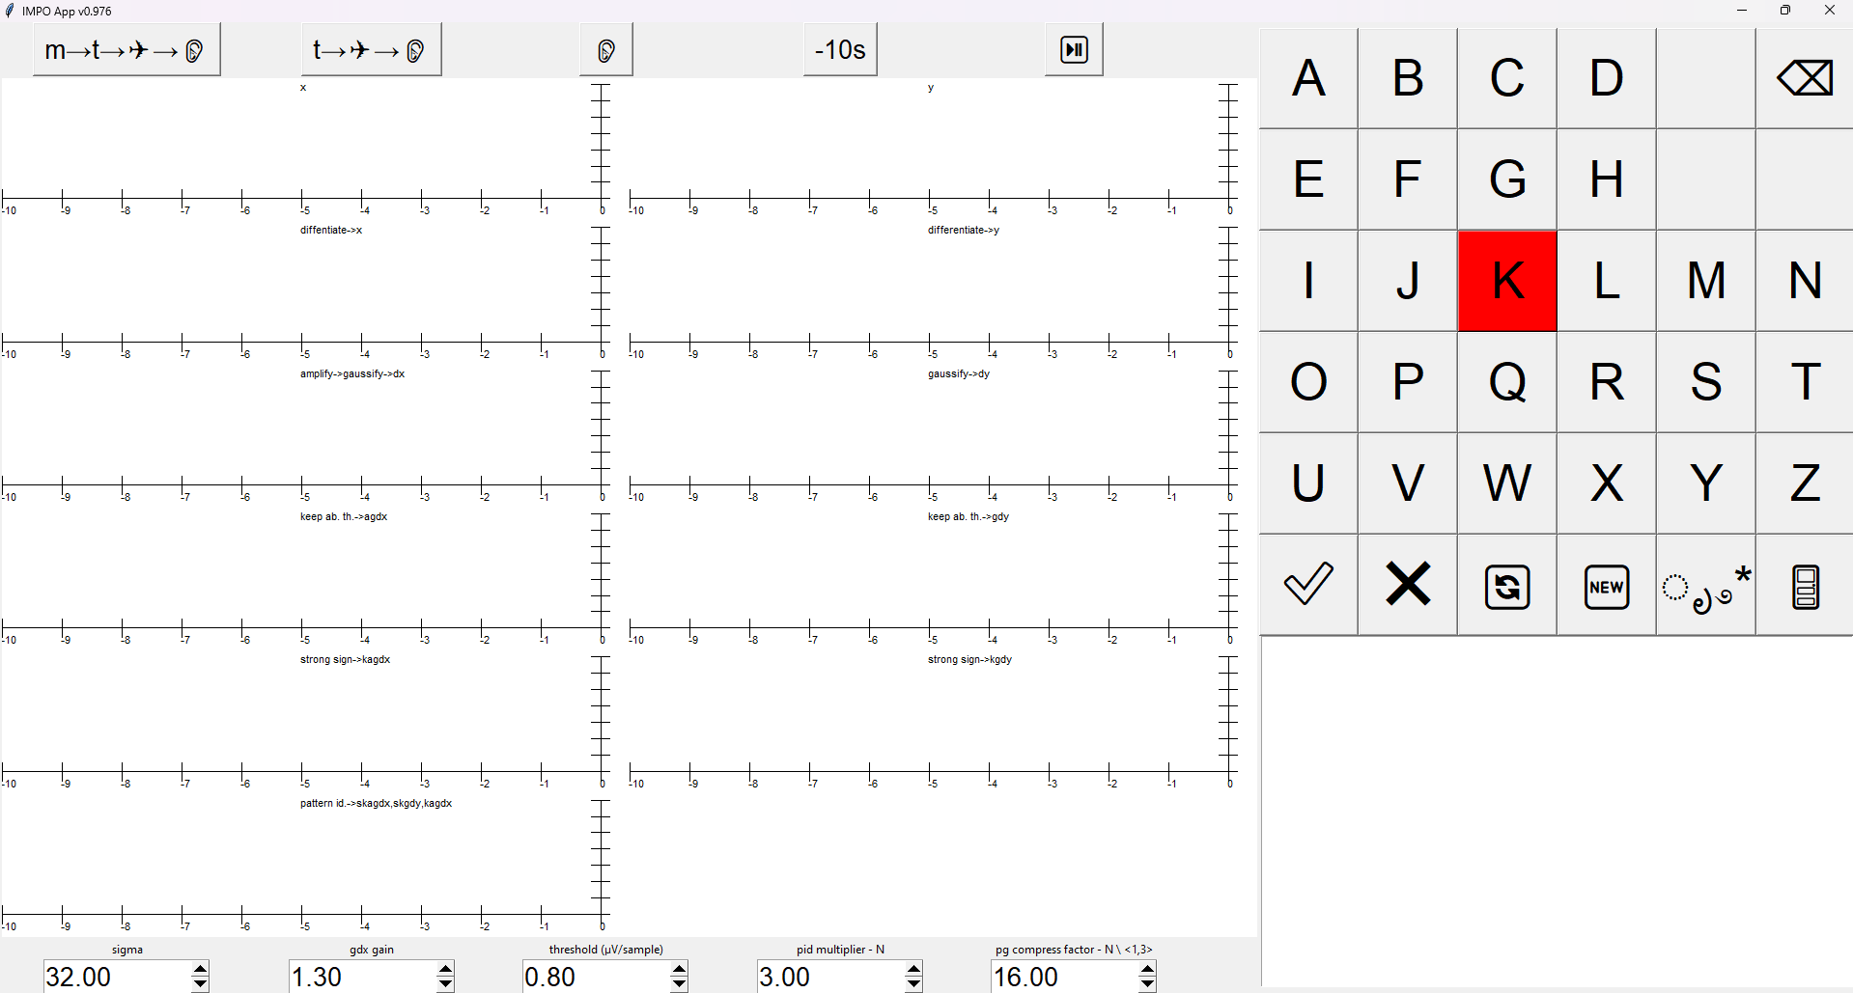
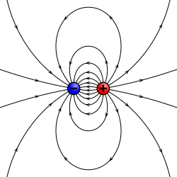
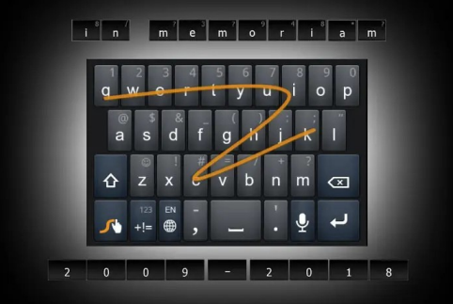
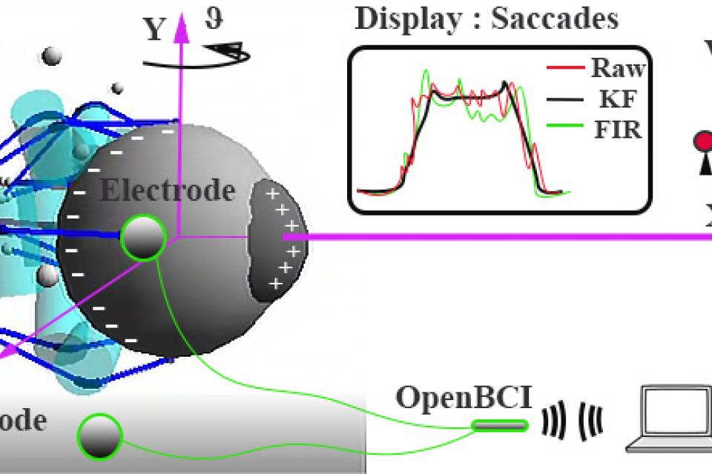
Ďalší postup
naplnenie čiastkových úloh 2, teda pretvorenie AOP klienta z prekladača .mat a čitateľa celého cachenutého .txt na simplexový listener v rozhraní listener←cez multiprocessing←server sprostredkujúci EOG z 2. strany←zvyšná nutná reťaz po EOG
pomocou EOG je možné snímať polohu z fyzikálnej podstaty očí, toto je nutná podmienka Swypeu
mp
server
...

Slide 9
Formálna definícia úlohy
Špecifikácia zadania:
Práca je súčasťou vývoja BCI (brain computer interface) pre ľudí trpiacich amyotrofickou laterálnou sklerózou a ochrnutím všetkých štyroch končatín. Naším cieľom je modifikovať klasické rozloženie EOG (elektrookulografických) elektród do formy dlhodobo nositeľnej a užívateľsky prívetivej formy čelenky a posúdiť kvalitu získaných signálov. Súčasťou výskumu je aj možné paralelné získavanie pulzoximetrických (PPG), srdcových (EKG) a mozgových (EEG)signálov. Úlohou študenta bude spracovanie signálov a tvorba vyhodnocovacích algoritmov.
Úlohy:
1. Naštudujte si literárnu problematiku EOG, BCI a chorobu ALS.
2. Oboznámte sa s problematikou merania EOG pomocou zariadenia Mindmedia Nexus 10 a prostredím Matlab.
3. Spracujte dodané výsledky.
4. Vytvorte vyhodnocovacie algoritmy, ktoré budú automaticky určovať smer pohybu oka, tak aby boli využiteľné na písanie pomocou virtuálnej klávesnice, alebo ovládanie invalidného vozíka.
5. Ak budú merané dáta dostatočnej kvality, pokúste sa vytvoriť aj algoritmus na výpočet uhlov natočenia očí vo vertikálnom aj horizontálnom smere.
6. Vypracujte príslušnú dokumentáciu popisujúcu použité algoritmy a návod na obsluhu.

Slide 10
Čítanie posudkov

Slide 11
Odpovede na pripomienky v posudkoch
1. Mohli by ste vytvoriť vývojový diagram a v stručnosti vysvetliť štruktúru vášho algoritmu.
→ ďalšie 3 slidey
2. Bude pri nasadení zariadenia v reálnom prostredí potrebná individuálna kalibrácia, respektíve je uvažované s určitými formami priebežnej autokalibrácie?
→individuálna kalibrácia je nutná pre mnohopočetnosť nezdokumentovaných chýb signálu z podstaty fungovania EOG
3. Koľko meraní bolo vykonaných a aká bola spoľahlivosť navrhnutého algoritmu v rozpoznávaní pohybov oka.
→bolo obdržaných 6 .mat meraní, spoľahlivosť algoritmu pri jednoduchých gestách l/r/d/u (v mix.mat) je dobrá a pri zložitých gestách dbl/tbl (v mix.mat) je pri kompenzácii na netriafanie označených mriežok pôv. signálom inej metodiky adekvátna metóde
4. Uvažujete doplniť písanie na virtuálnej klávesnice aj prediktívnym písaním?
→Swype implementovaný nebol, ale je teoreticky možný, je prioritou za rozšírením o komunikáciu priamo s EOG v reálnom čase

Slide 12
Štruktúra algoritmu IT
Importy a konštanty
matematický, vykreslovací, súborovooperačný aspekt
BCI aspekt
pointcut 1
pointcut 2
priebeh programu

Slide 13
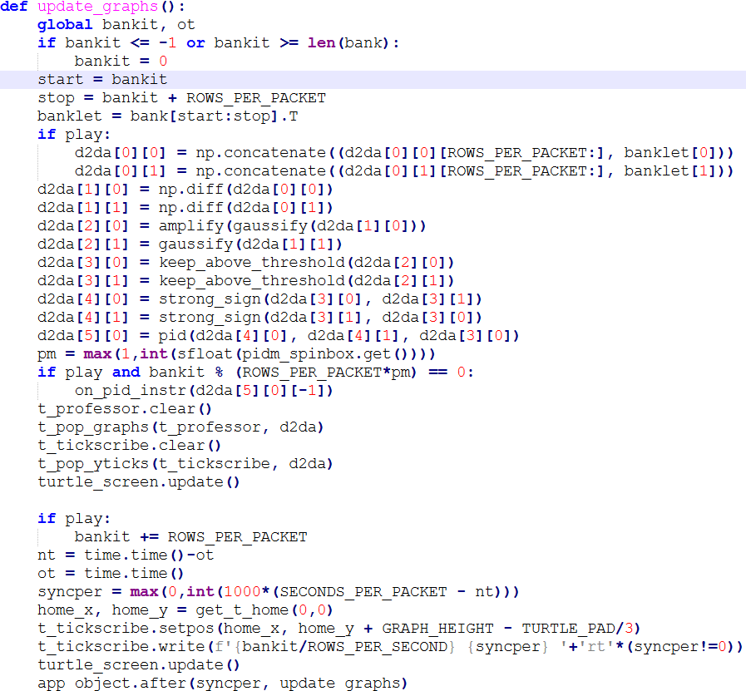
Štruktúra kódu matematika 1/2
funkcia je z oboch strán v tomto poradí: derivovaná, vyhladená, sú zamlčané šumové časti tohto vyhladenia, vzájomne sa súčasne rozlíši dominantný signál, kt. sa predstavuje ako jediná +-1 v tom čase na oboch osiach
x-ová os je amplifikovaná po vyhladení na kompenzáciu nerovnomerného nasadenia elektród
toto pripravuje situáciu pre “pattern identifier”

Slide 14
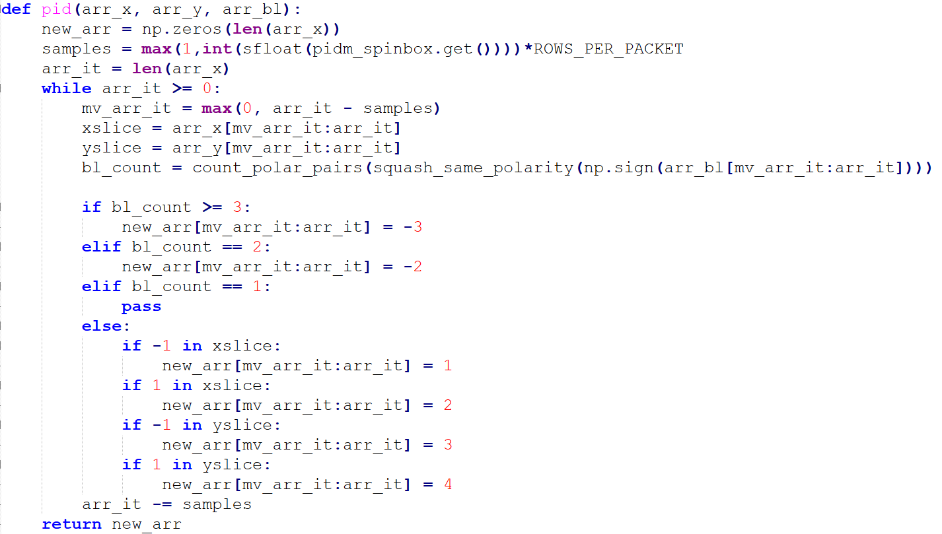
Štruktúra kódu matematika 2/2
dôležité sú 3 funkcie: arr_bl(x derivované, vyhladené, odšumené), arr_x(x derivované, vyhladené, odšumené s posudkom dominancie), arr_y(derivované, vyhladené, odšumené s posudkom dominancie)
jednotlivé mriežky majú svoj signál
hegemonicky dôležité poradie posudzovania signálov, lebo TBL prekrýva DBL>SBL>jednoduché pohyby l/r/d/u
počet žmurknutí sa zisťuje na mriežku v arr_bl, tá sa prejde sgn funkciou, takže je vedomosť o prechodoch signálu medzi znamienkami, atomizujú sa brehy týchto hodnôt za účelom pomenovania pádu a skoku, počet párov pádu a skoku je počet žmurknutí
ak sa nejednalo o TBL>DBL>SBL, vďaka tomu, že arr_x a arr_y sa už sami starajú o vzájomné neprekrývanie, ale informovanie o dominancii signálu, do new_arr vyplynie jediná l/r/d/u hodnota v prípade l/r/d/u gesta
pidm teda znamená počet násobkov packetov prehľadávaných na gestá

Slide 15
Ďakujem za pozornosť

